Slide 1
La Directive sur la Distribution d’Assurances (DDA) : Évolution IPID 1/4
RAPPEL : La DDA est une réglementation Européenne du 20 janvier 2016 qui encadre la communication des produits d’assurances.
Objectif : Renforcer la protection du client par une information transparente et la possibilité de comparer les produits
Les impacts sur les produits et process :
L’obligation de remettre un document IPID (= Insurance Product Information Document ou document d’information sur le produit d’assurances en français) avant la vente pour permettre au client de comparer les offres des acteurs du marché avec un document standardisé et répondre à l’obligation de vérifier que le produit est compatible avec les besoins du client.
L’insertion d’une nouvelle phrase sur la rémunération du distributeur dans les propositions valant avis de conseil : « En relation avec ce contrat, l’établissement travaille sur la base d’une commission, c’est-à-dire une rémunération incluse dans la prime d’assurance. Le cas échéant, la rémunération peut être complétée d’autres avantages économiques »

Slide 2
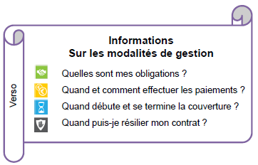
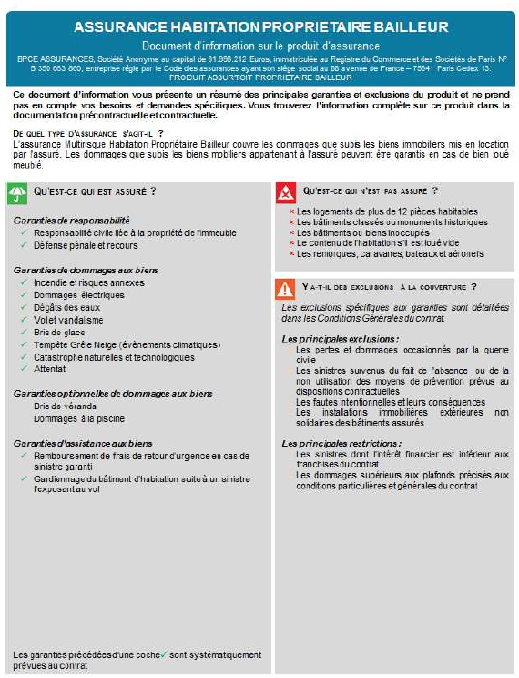
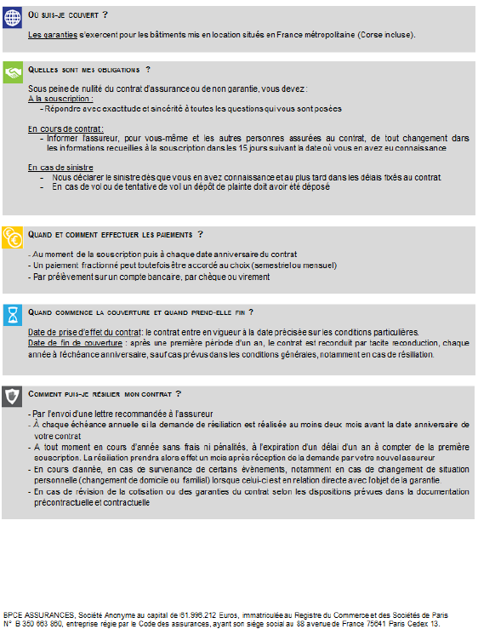
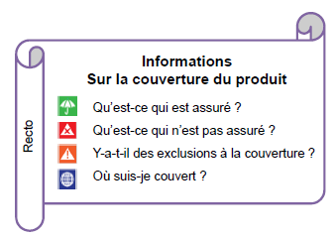
La Directive sur la Distribution d’Assurances (DDA) : IPID 2/4
Exemple d’IPID

Slide 3
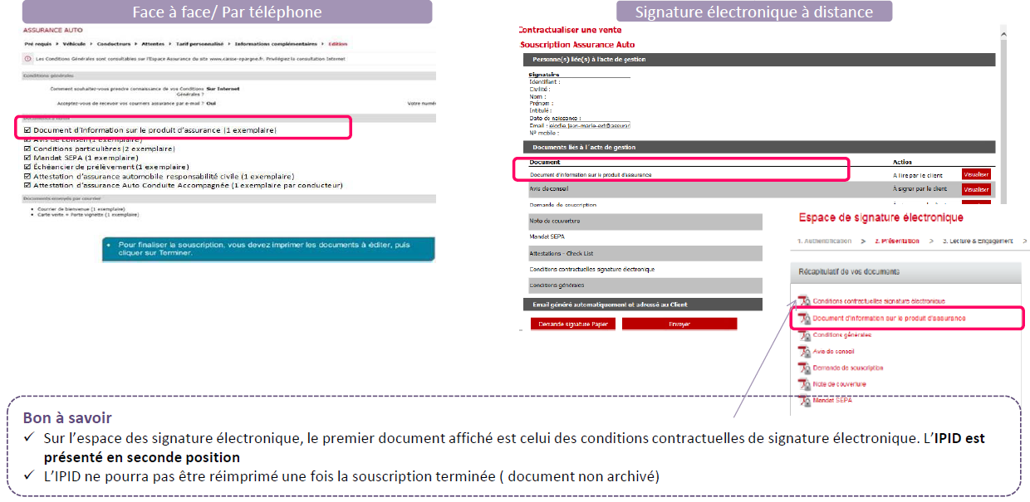
La Directive sur la Distribution d’Assurances (DDA) : IPID 3/4
Accès à l’IPID par le conseiller depuis IMPULSE sur son poste de travail :
L’IPID est accessible depuis Impulse en fin de parcours de souscription, en 1ère position dans la liasse éditique :
Bon à savoir
Sur l’espace des signatures électroniques, le premier document affiché est celui des conditions contractuelles de signature électronique. L’IPID est présenté en seconde position.

Slide 4

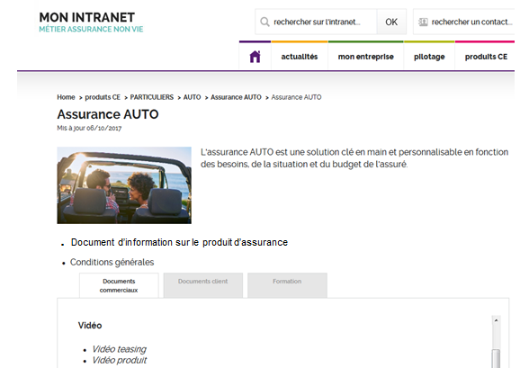
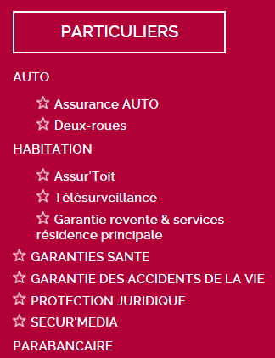
La Directive sur la Distribution d’Assurances (DDA) : IPID 5/5
Accès à l’IPID par le conseiller dans l’Intranet BPCEA (Mon Espace Métier/ Pilotage/ tableau de bord IARD) :
Dans l’onglet « Produits CE » à partir de la page d’accueil.
Puis par produit.
L’IPID du produit sélectionné est répertorié et consultable :

